Slide 1
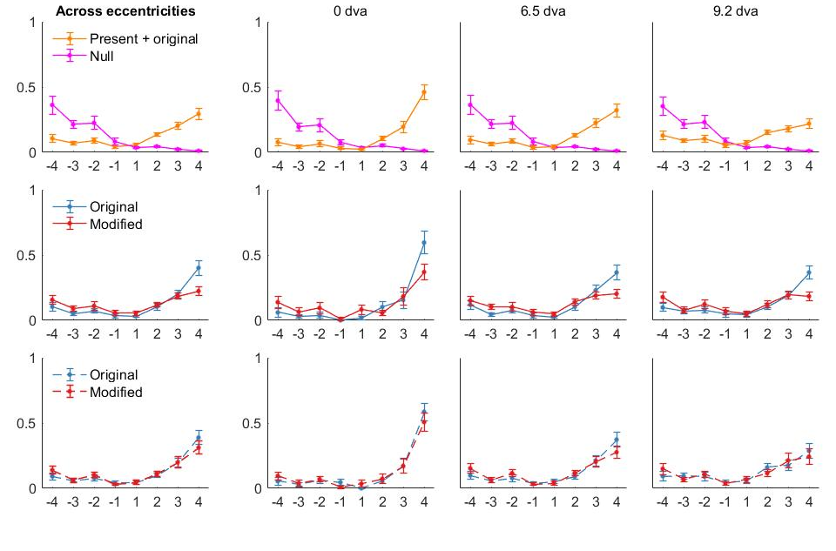
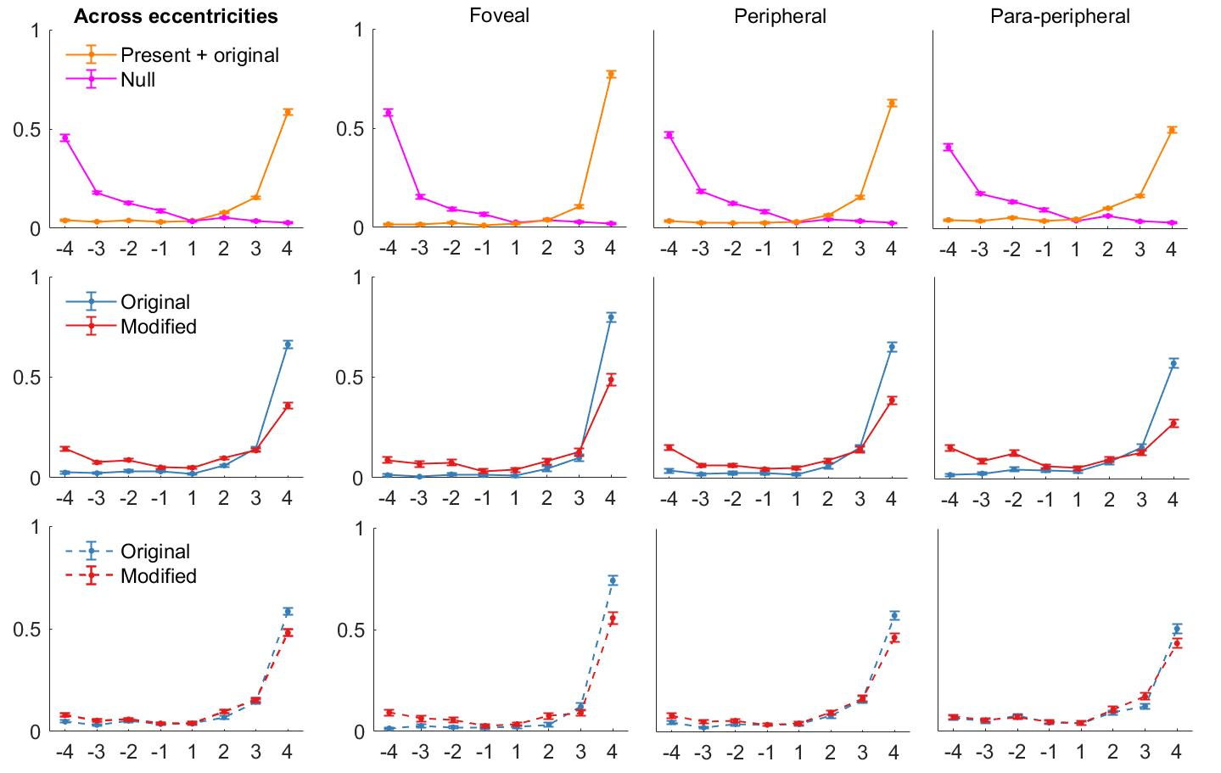
I) Experiment 1 (N=15, in-lab)
a)
b)
c)
d)
*
**
*
**
**
**
*
**
*
**
**
*
*
*
*
*
*
**
*
*
*
**
**
e)
f)
g)
h)
Proportion of responses
*
**
*
i)
j)
k)
l)
Decision × Confidence (D×C)
II) Experiment 2 (N=240, online)
a)
b)
c)
Para-foveal
d)
Peripheral
**
**
**
**
**
**
**
**
**
**
**
**
**
**
**
**
**
**
**
**
**
**
**
**
**
**
**
e)
f)
g)
h)
**
**
**
Proportion of responses
**
**
**
**
**
**
*
**
**
**
**
*
*
i)
j)
k)
l)
*
*
**
*
*
*
Decision × Confidence (D×C)

Slide 2
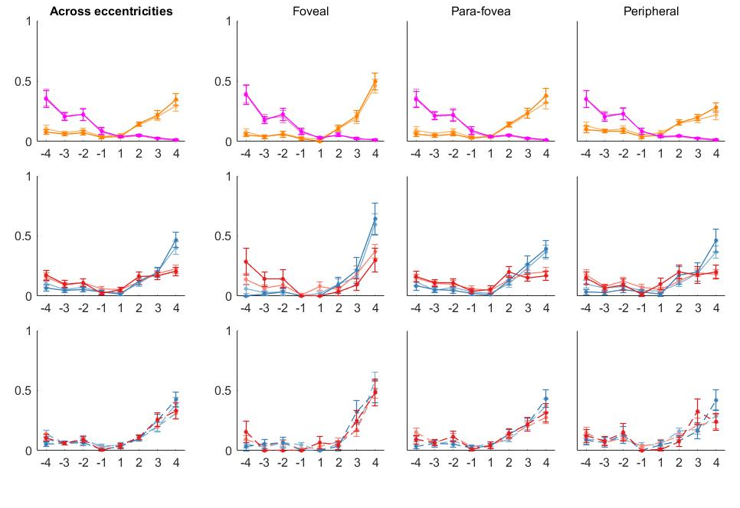



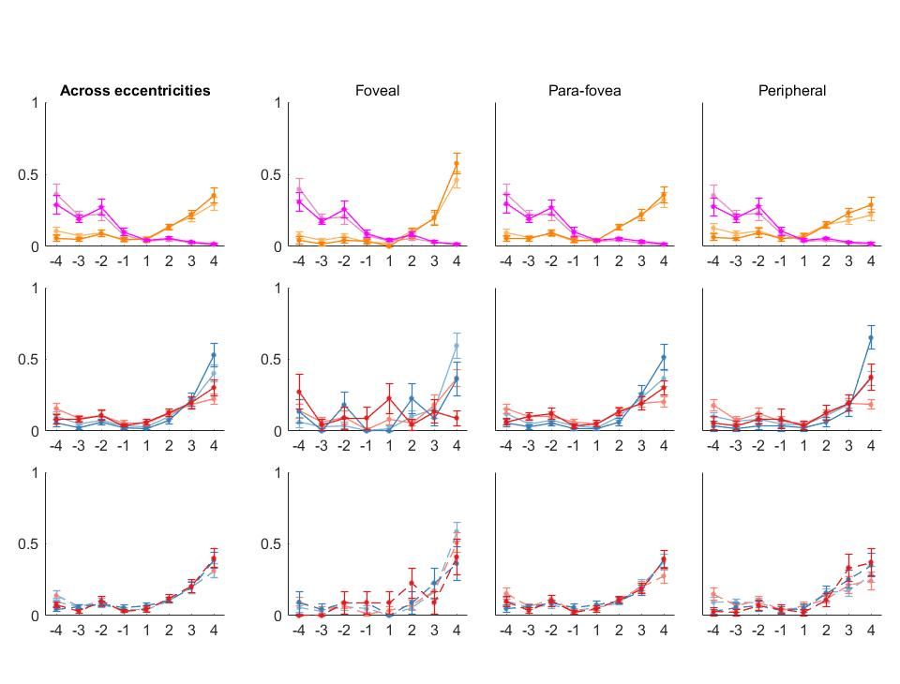
I) Experiment 1, first 6 patches in every trial v.s. all patches
a)
b)
c)
d)
e)
f)
g)
h)
Proportion of responses
i)
j)
k)
l)
Decision × Confidence (D×C)
II) Experiment 1, first 24 trials v.s. all trials
a)
b)
c)
d)
e)
f)
g)
h)
Proportion of responses
i)
j)
k)
l)
Decision × Confidence (D×C)

Slide 3
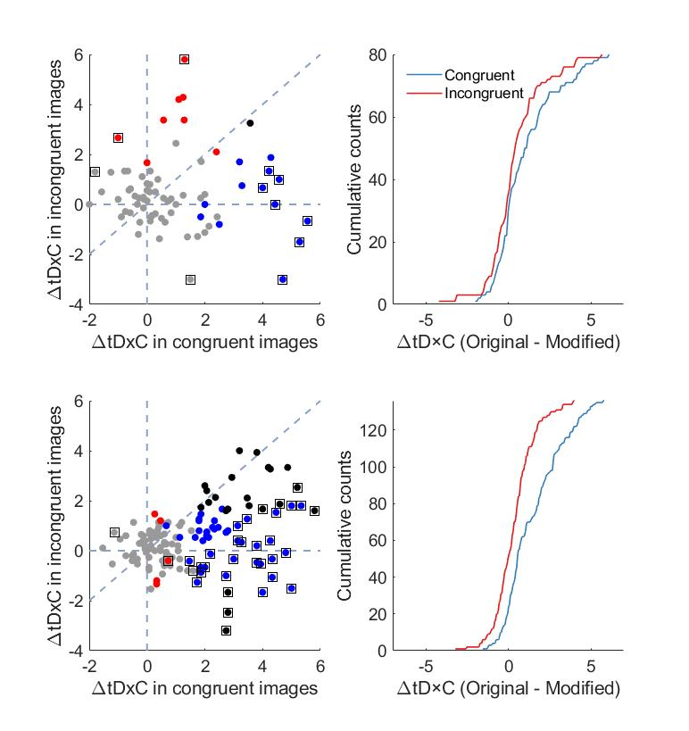
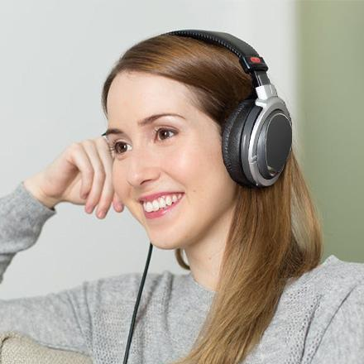
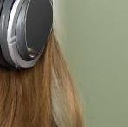
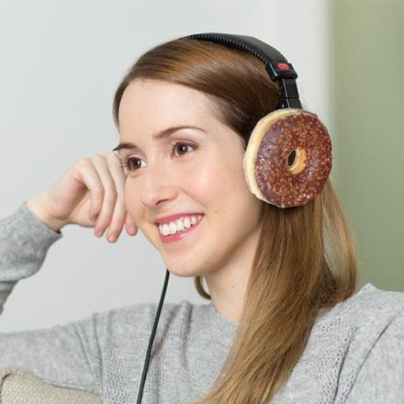
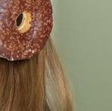
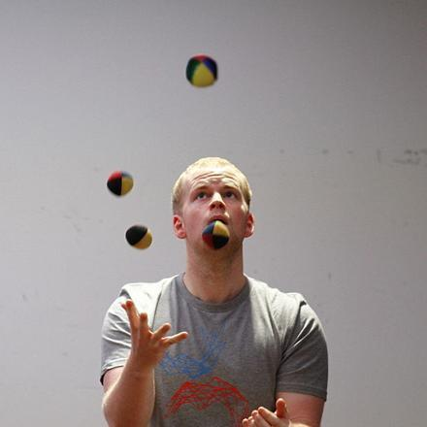
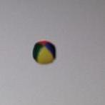
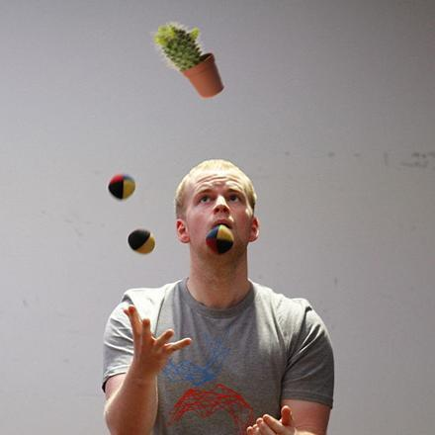
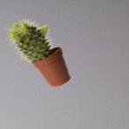
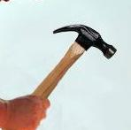

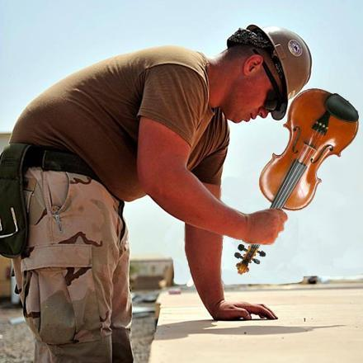
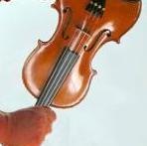
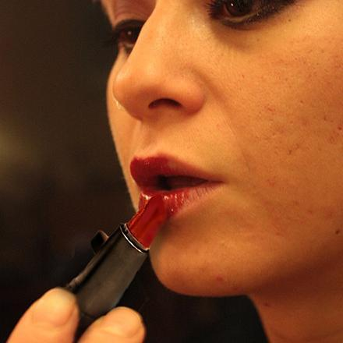
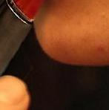
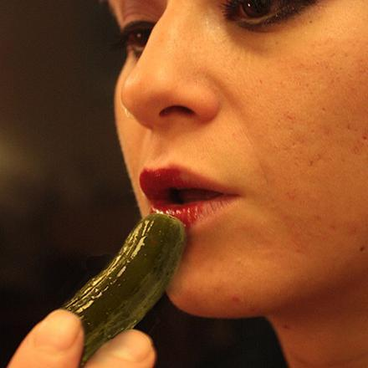
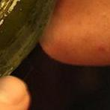
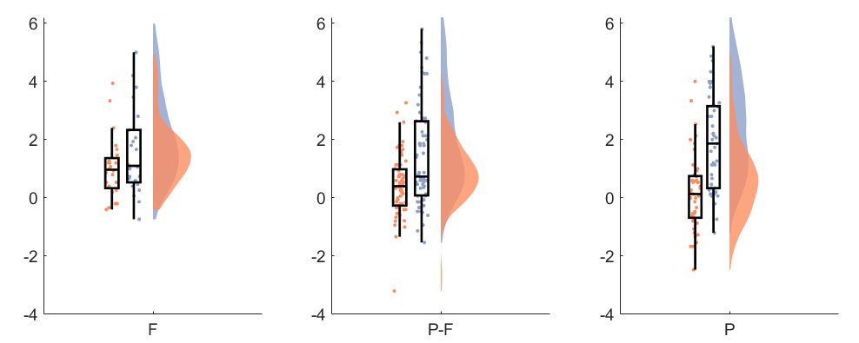
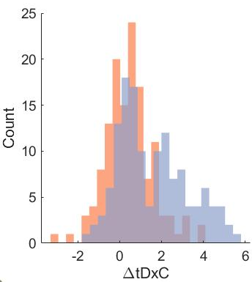
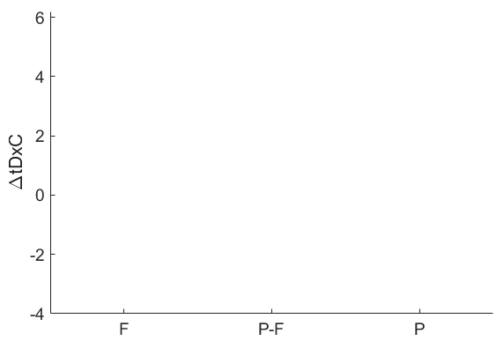
I) Experiment 1 (N=15, in-lab)
a)
b)
Congruent
Incongruent
Congruent
Incongruent
II) Experiment 2 (N=240, online)
a)
b)
Congruent
Incongruent
Congruent
Incongruent
c)
d)
Congruent
Incongruent

Slide 4
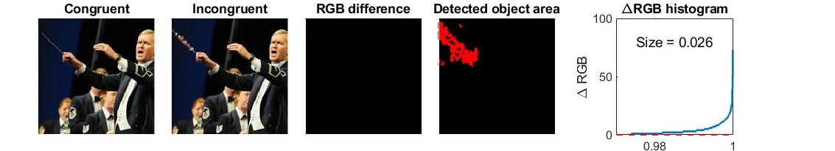
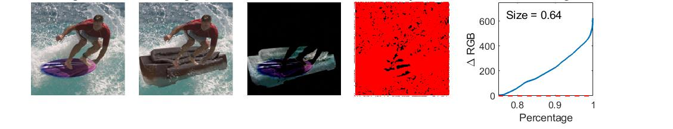
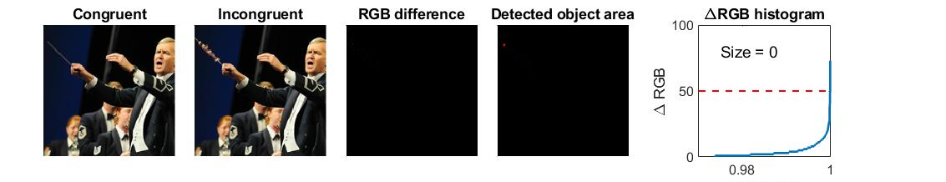
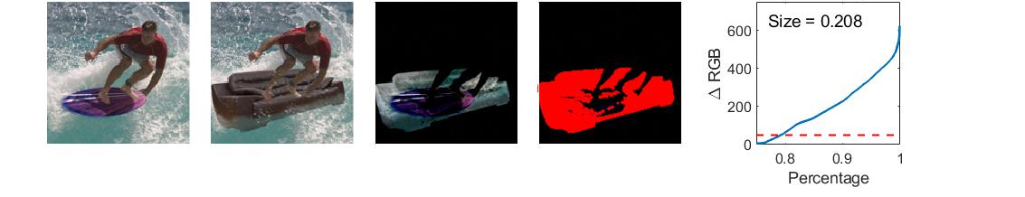


I) ∆RGB > 0
II) ∆RGB > 50
III) ∆RGB > 10

Slide 5
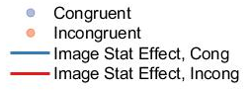
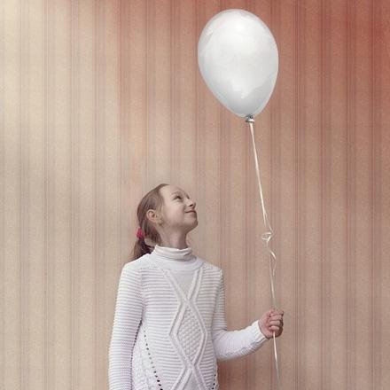
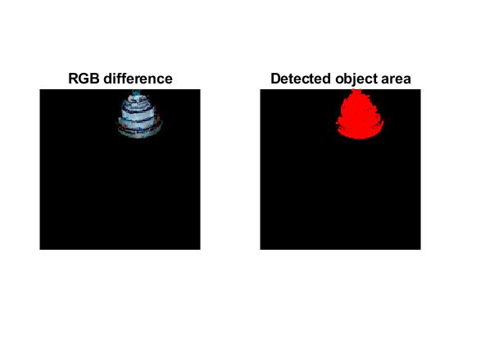
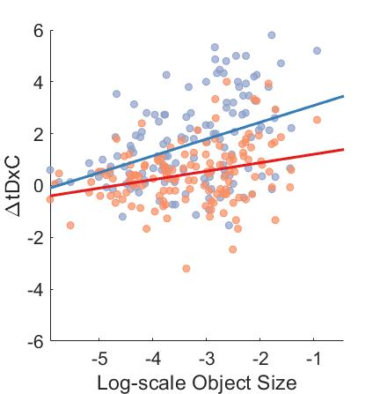
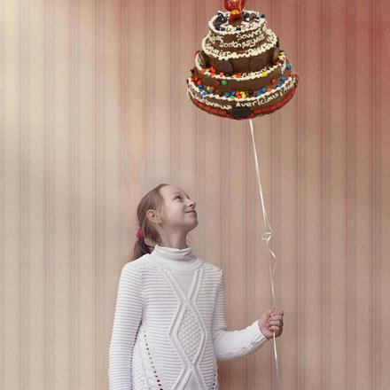
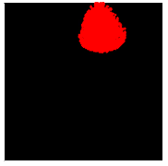
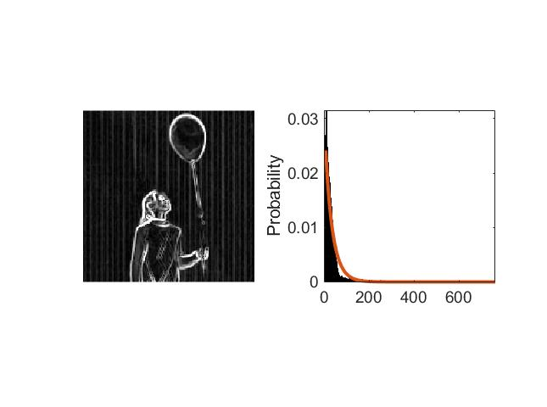
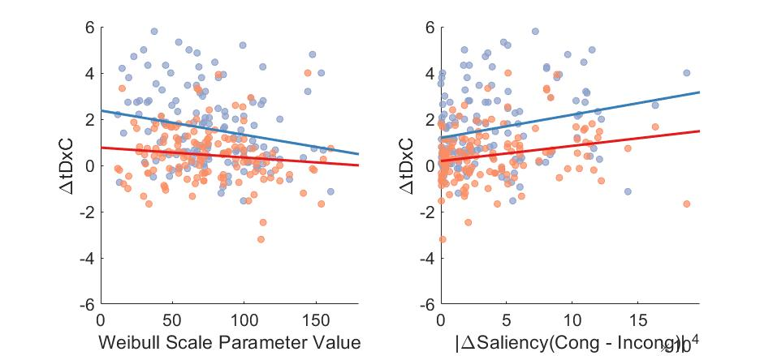
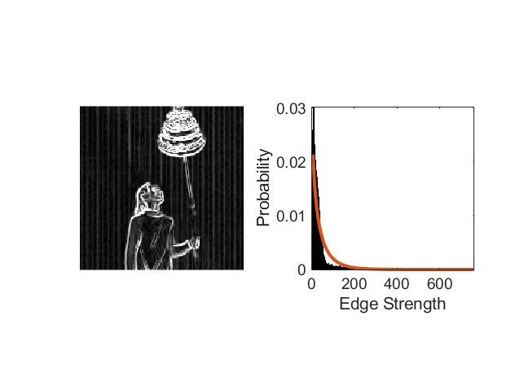
A)
Original images
B)
RGB difference
D)
Detected object area
C)
Gradient images
Contrast Distributions
E)
β = 32.86
β = 39.73

Slide 6
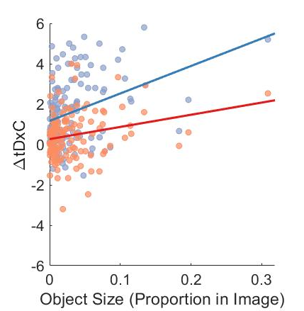
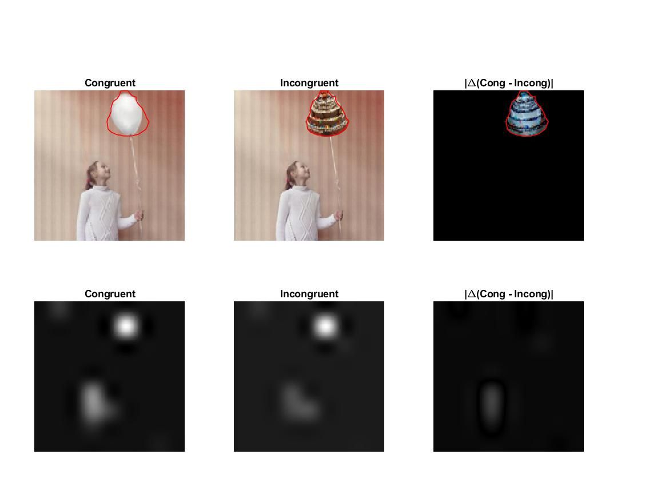
A)
Original images
B)
RGB difference
C)
Detected object area
Size = 23.11***
Congruence = 7.42**
S×C = 5.09*
D)
Saliency map
E)
∆Saliency = 10.95**
Congruence = 7.76*
∆Sal×C = 0.89
×10⁴

Slide 7
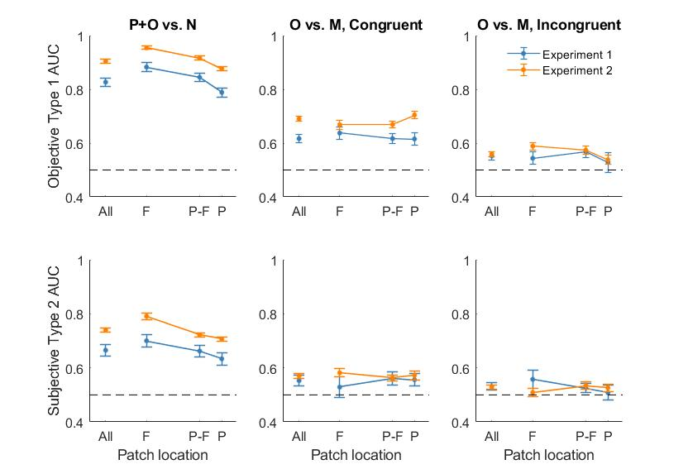
a)
c)
e)
b)
d)
f)

Slide 8
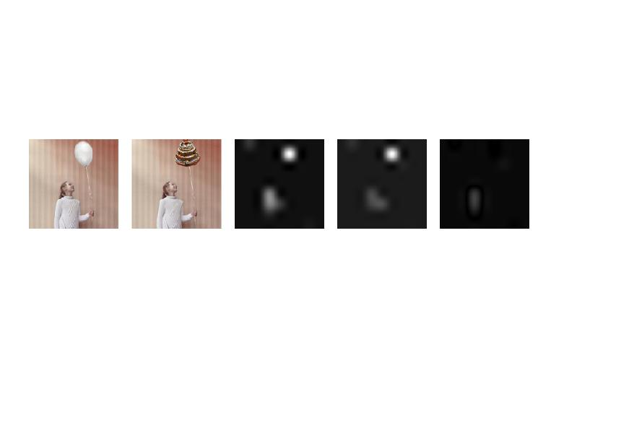
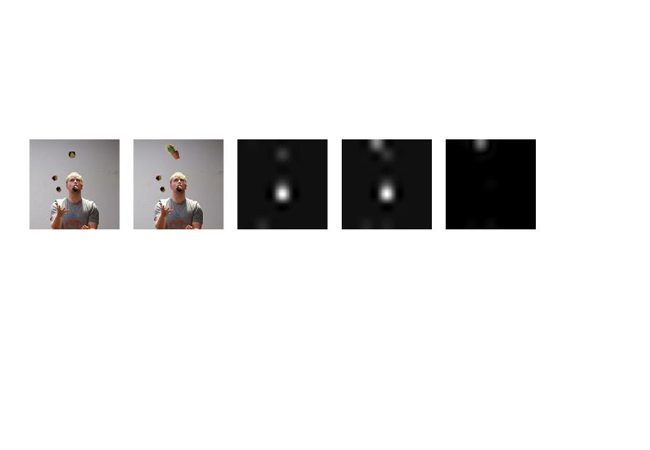
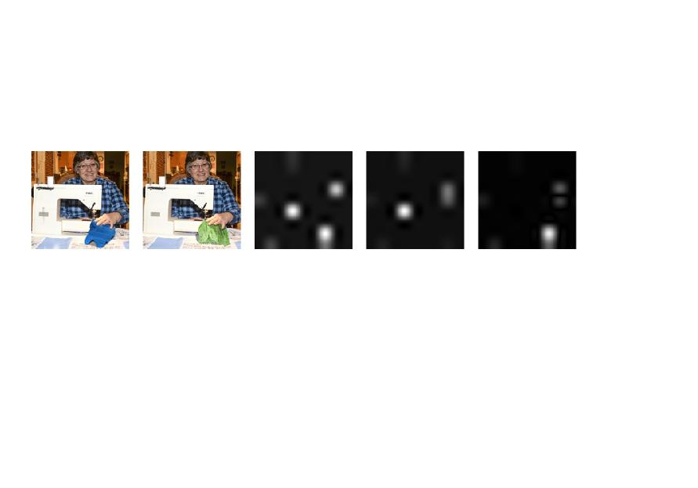
A)
B)
C)

Slide 9
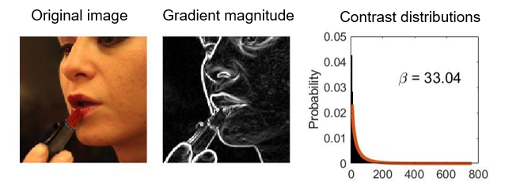
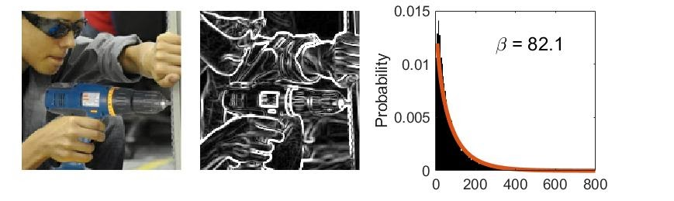
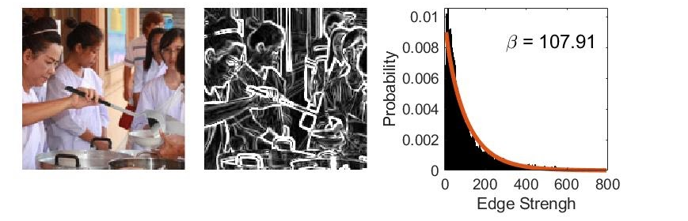

Slide 10
